Slide 1
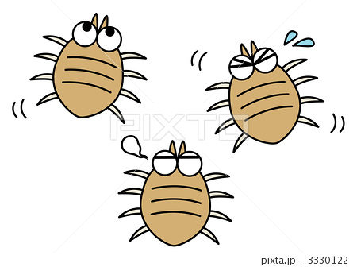
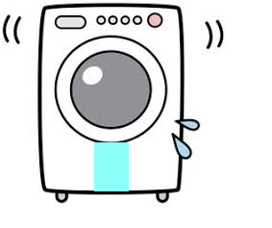
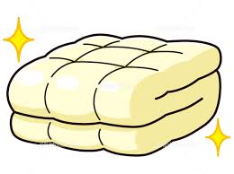
布団を干すと花粉はつくし、ダニは死滅しない。。
大型洗濯機で洗濯⇒高温乾燥で、ダニも花粉もさようなら！！

